Slide 1

受刑人選讀空大生科系課程之現況分析
國立空中大學 生活科學系
李淑娟 副教授
shu@mail.nou.edu.tw

Slide 2
綱要
前言
分析國立空中大學各監獄受刑人選讀生科系課程情形
歷年國立空中大學各監獄校區受刑人的修讀情形(含全校與生活科學系)。
國立空中大學各監獄校區選讀課程最高與最低科目數與總學分數。
比較成績優異獎學金受獎人名單中，受刑人與一般生的比例。
國立空中大學各監獄校區受刑人的畢業人數(含全校與生活科學系)。
追蹤97上出獄後，繼續修讀國立空中大學課程的受刑人情形。
分析國立空中大學受刑人對生活科學系課程的選讀偏好。
結語

Slide 3
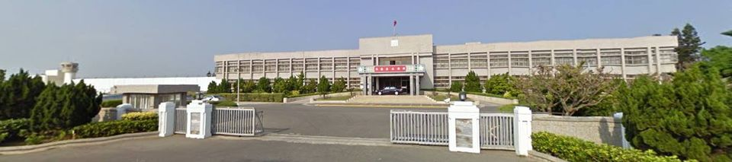
國立空中大學首創在監獄推展大學教育
民國87年2月 首開全國監所先例與國立空中大學合作，將大學課程引入圍牆，提供受刑人在監進修並取得學歷的機會。受刑人選修課程大部份以醫療保健、財經理財、企業管理與生命教育等及未來出監後與社會及生活結合的相關課程，由澎湖監獄合作社公益金項下補助收容人學費。
法務部矯正署澎湖監獄(圖片取自澎湖監獄FB網站)

Slide 4
法源依據:監獄行刑法 修正日期：民國 109 年 01 月 15 日
第 六 章 教化及文康
第 40 條
對於受刑人，應施以教化。
前項教化，應參酌受刑人之入監調查結果及個別處遇計畫，施以適當之輔導與教育。
前項輔導內容，得委由心理學、社會工作、醫療、教育學、犯罪學或法律學等相關領域專家設計、規劃，並得以集體、類別及個別輔導等方式為之。
第二項之教育，監獄得自行或與學校合作辦理補習教育、進修教育或推廣教育；其辦理方式、協調支援、師資、課程與教材、學習評量、修業期限、學籍管理、證書之頒發、撤銷、廢止及其他相關事項之辦法，由法務部會同教育部定之。

Slide 5
法源依據:「受刑人教育實施辦法」 公發布日：民國 109 年 10 月 14 日
發文字號：法矯字第1090200506B號;臺教授國部字第1090091669A號 令
第二條 監獄得委託大專校院或空中大學，依大學法及空中大學設置條例等相關規定辦理推廣教育或其他型態之教育。
前二項教育應以在監方式為之，屬合作辦理者應由監獄與合作者簽訂合作協議，報請法務部矯正署（以下簡稱矯正署）核准之。
PS:86下國立空中大學首開先例在監獄，將大學課程引入監獄；106學年度起長榮大學與台南監獄合作辦理「管理學士學位學程」。
第六條 監獄委託大專校院或空中大學辦理推廣教育之修讀或學分證明等相關事項，依大學法及空中大學設置條例等相關教育法令辦理，並應將監獄行刑之相關需求，載明於合作協議。

Slide 6
高牆檔不住求知慾
92年空大首屆監獄畢業典禮，其中有3位生科系畢業生。
94上生科系第一名畢業生張姓收容人，於105年1月7日出獄。
43歲江姓收容人，為報答母親的不離不棄，從拾書本洗心革面，花8年6個月完成空中大學學業，出獄後想找「居家照護員」工作。(中國時報，2018/02/07)
台中監獄林姓收容人，本身已擁有財務金融學位，服刑期間取得空大商學系學位，是創法務部首例已空大商學系全校第一名畢業。(自由時報，2010/07/10)
108上獲得生活科學系獎學金第一名同學為，嘉義鹿草監獄許姓收容人，生科系李主任與生命事業管理科林主任，特地於108下鹿草監獄開學典禮前往頒獎，給予期勉鼓勵。

Slide 7
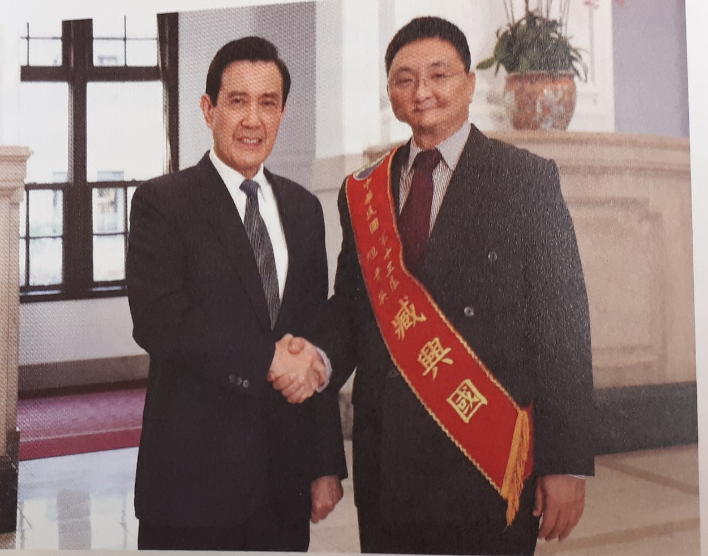
103年臧興國榮獲第十三屆旭青奬
接觸正向人群，進入空大改變與學習。
勇敢面對自己，成為戒毒勇士，成為監獄社工師。
考上研究所，翻轉人生。
謀職不順，差點又回去吸毒，所幸｢家人願意一再地給予機會，拉住臧興國，感動他｣
（圖／活出精彩－12個空大人的故事）

Slide 8
國內唯一: 空中大學矯正教育對出獄人生活適應之研究
國立空中大學(簡稱國空大)從86學年度下學期起即以服務全民為己任，首創在監獄中推展大學教育，不僅開啟我國獄政史上新的里程碑，同時也是我國高教育史上的一項創舉。
然歷經22年期間，目前國內僅有一篇[我國犯罪矯正機構實施空中大學矯正教育對出獄人生活適應之研究](丁榮轟，民93)，對受刑人就讀空大的研究。

Slide 9
空中大學矯正教育對受刑人的生活適應正面影響(1/3)
生活態度比較
接受空大教育前 | 接受空大教育後
逃避問題，比較投機，不勞而獲 吃喝玩樂、結交損友、較不重視家庭 家人相處普通至和順 不曾參加社團 | 懂得問題處理技巧，較能收斂、修正想法、觀念較務實且腳踏實地 約束自己、珍惜家人、幫助他人 家人相處普通、和順以及更親密 受刑人有意願、部分已參加社團
資料整理自:丁榮轟（2004）

Slide 10
空中大學矯正教育對受刑人的生活適應正面影響(2/3)
出獄後收入：接受空中大學進修教育者平均收入高於未參加者，因而生活滿意度較高。
監出獄再犯情況：接受空中大學進修教育再犯率是16.9%，比起現行之累再犯罪率50%~60%之情形低。
思想觀念：得修習的時間越久、科目越多，則受影響之情形越明顯。
情緒管理與行為表現：全修生與修課時間長短是影響行為改變的重要因素。
獄矯正教育課程中，出獄人認為最有幫助者為技能訓練教育（35.8%）〉空中大學進修教育（21%）〉國中補習教育（12.5%）〉高中補習教育、國小識字教育。
資料整理自:丁榮轟（2004）

Slide 11
空中大學矯正教育對受刑人的生活適應正面影響(3/3)
接受空大矯正教育之出獄人
高於
未接受空大矯正教育之出獄人
全修生
高於
選修生
資料整理自:丁榮轟（2004）

Slide 12
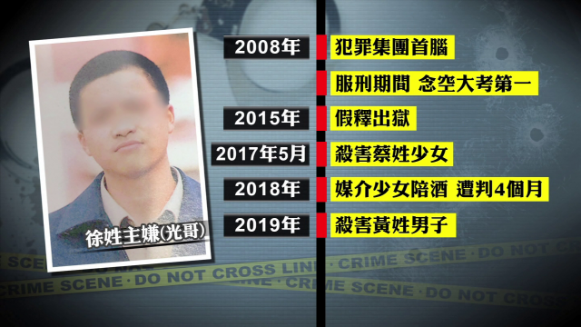
桶屍案／主嫌 22歲成犯罪首腦，服刑期間，念空大考第一
22歲成犯罪首腦，服刑期間，念空大考第一
教誨師澄清:在監學習期間成績中等，獲獎資料如下:
僅於100學年上學期，獲頒臺中學習指導中心第1名(專案企劃、策略行銷、運動休閒)及「策略行銷」單科第一名，並依當時之「收容人選修空中大學成績優異獎勵要點」申請領取新台幣800元(本監合作社支付)及本監獎狀乙幀，
後於103學年度上學期以「人際關係」1科，領取更生保護會獎助學金新台幣2,400元。
100學年度下學期以全國前50名獲頒空中大學成績優異獎學金新台幣5,000元
102學年度下學期以全國前50名獲頒空中大學成績優異獎學金新台幣5,000元
（圖／壹電視）

Slide 13
研究動機
研究空大課程的論文如鳳毛麟角。
歷年來空大受刑人的選課情形如何?
那些課程是空大受刑人喜歡選讀的課程?
空大受刑人喜歡選讀生科系的那些課程?這些課程對他們是有幫助的嗎?
引發研究者探究歷年來國空大各監獄校區受刑人選讀情形，期能一窺全貌後，為國空大後續規劃受刑人選課之參考。

Slide 14
分析國立空中大學各監獄受刑人選讀生科系課程情形
根據校內校長室、學務處及教務行政系統資料彙整與分析:
歷年國立空中大學各監獄校區受刑人的修讀情形(含全校與生活科學系)。
國立空中大學各監獄校區選讀課程最高與最低科目數與總學分數。
比較成績優異獎學金受獎人名單中，受刑人與一般生的比例。
國立空中大學各監獄校區受刑人的畢業人數(含全校與生活科學系)。
追蹤97上出獄後，繼續修讀國立空中大學課程的受刑人情形。
分析國立空中大學受刑人選讀生活科學系課程的前20與倒數20名課程。

Slide 15
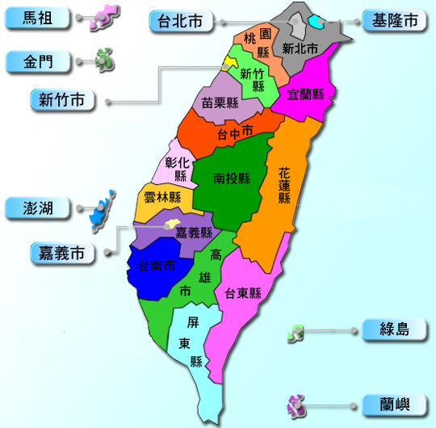
各監獄校區面授點成立日期
95.2
87.2 澎湖中心 澎湖鼎灣~迄今 87.9 嘉義中心 嘉義鹿草~迄今 89.2 宜蘭中心 宜蘭~104學年 89.9 花蓮中心 花蓮~102學年 90.2 高雄中心 屏東鼎新~迄今 90.9 高雄中心 高雄仁德~迄今 90.9 台中中心 彰化~迄今 90.9 台中中心 台中~迄今 91.2 台南中心 台南歸仁~迄今 93.2 台東中心 台東~93上學期 95.2 台北中心 龍潭女子監獄至104暑 龜山男子監獄至104上學期止 105.2 桃園中心 龍潭女子監獄~迄今 龜山男子監獄~迄今
105.2
89.9
90.9
90.9
87.2
89.2
87.9
91.2
90.9
93.2
90.2
Notes:
本中心原隸屬臺北學習指導中心，桃園地區學生數約占全校1/10。為提供桃園地區學生更多服務，增設桃園農工面授點乃於民國96年於桃園學苑設有臨時辦公室，由臺北中心同仁駐點提供服務。於98年12月8日依陳松柏校長指示於中壢家商設置桃園服務處駐點服務。104年因應桃園升格為直轄市，及雙北中心合併等，經校務會議通過於105年2月1日。正式設置桃園學習指導中心，成為本校第三大學習指導中心。
面授點：中壢家商：桃園市中壢區德育路36號
陽明高中：桃園市桃園區德壽街8號

Slide 16
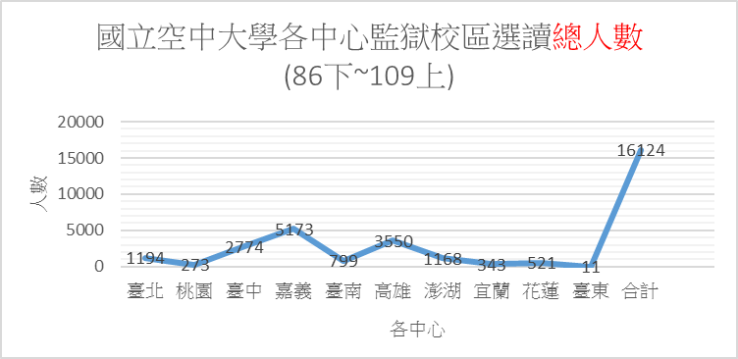
統計資料來源:國立空中大學教務行政資訊系統(20201209)+國立空中大學各中心辦理教學選課及畢業人數表(校長室提供)

Slide 17
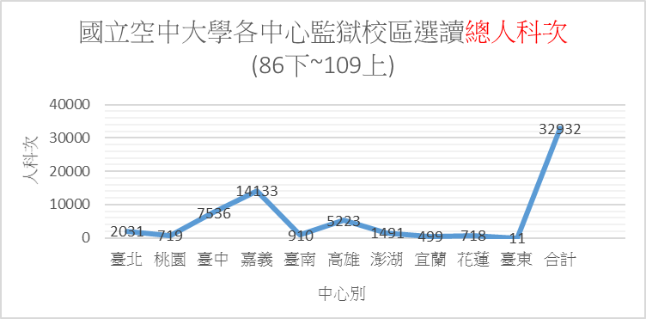
統計資料來源:國立空中大學教務行政資訊系統(20201209)+國立空中大學各中心辦理教學選課及畢業人數表(校長室提供)

Slide 18
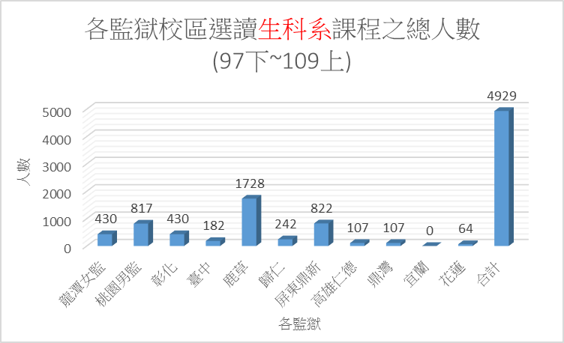
統計資料取自國立空中大學教務行政資訊系統(20201209)

Slide 19
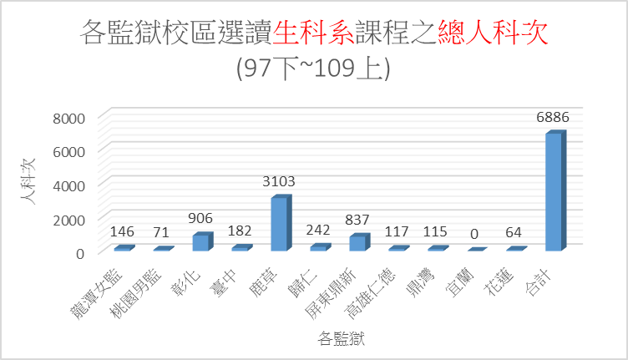
統計資料取自國立空中大學教務行政資訊系統(20201209)

Slide 20
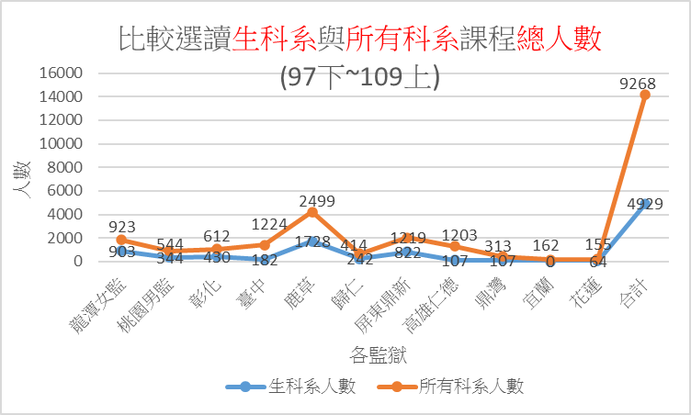
統計資料取自國立空中大學教務行政資訊系統(20201209)

Slide 21
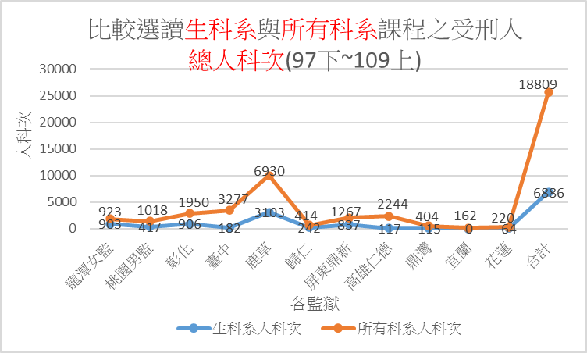
統計資料取自國立空中大學教務行政資訊系統(20201209)

Slide 22
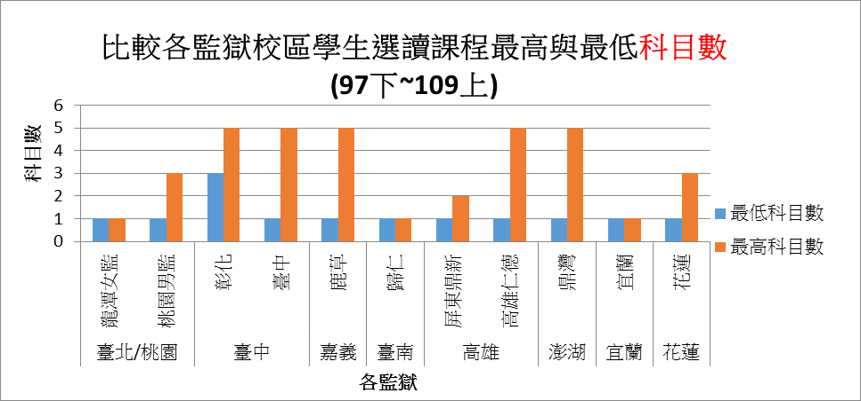
統計資料取自國立空中大學教務行政資訊系統(20201209)

Slide 23
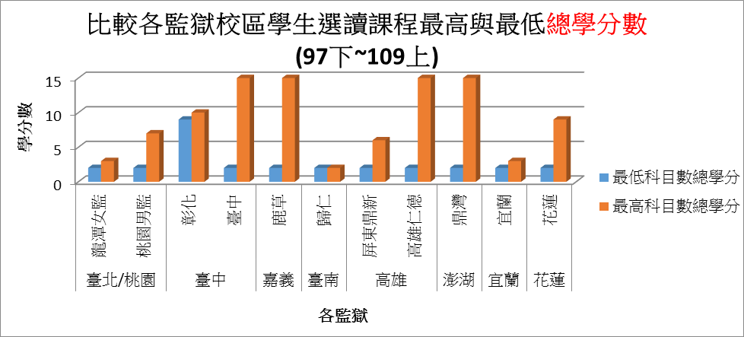
統計資料取自國立空中大學教務行政資訊系統(20201209)

Slide 24
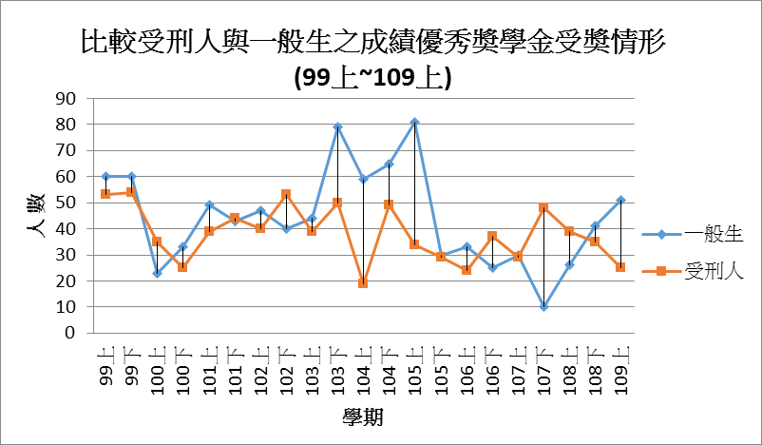
統計資料取自國立空中大學學生事務處(20201123)
Notes:
成績優秀獎學金申請條件，需修3科且達8學分以上，且總平均分數達85分以上，操行分數達82以上，才可申請。
受刑人申請條件與一般生一樣，且經獄方同意後，才可提出申請。
目前申請的監獄以台中、嘉義兩所監獄為多數。

Slide 25
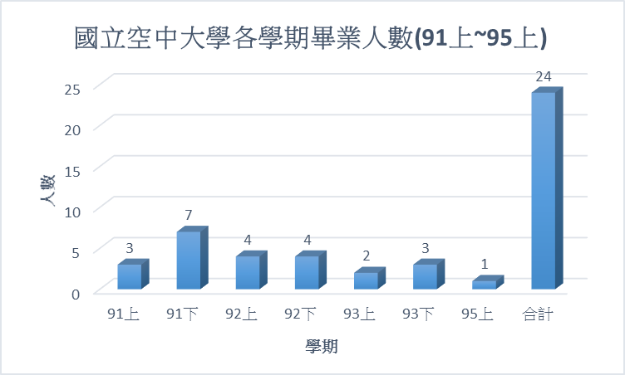
統計資料來源:國立空中大學各中心辦理教學選課及畢業人數表(校長室提供)

Slide 26
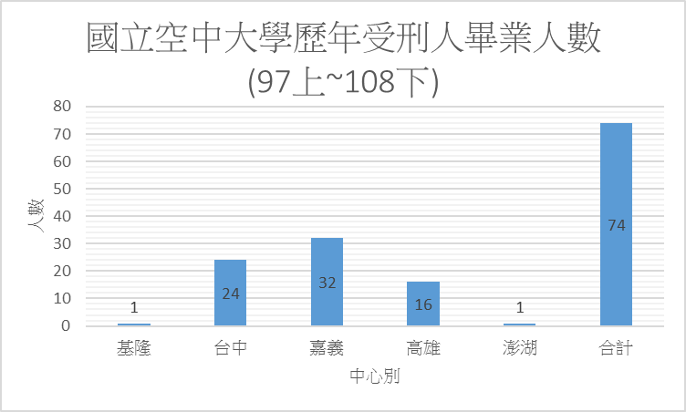
統計資料取自國立空中大學教務行政資訊系統(20201209)

Slide 27
國立空中大學受刑人畢業生歷年累計: 98位 (91上~108下)
學年度 | 受刑人畢業人數 | 累計人數
91上~95上 | 24人 | 24人
95下~96下 | 0人 | 24人
97上~108下 | 74人 | 98人
備註: 不含雙學位或雙主修
統計資料來源:國立空中大學教務行政資訊系統(20201209)+國立空中大學各中心辦理教學選課及畢業人數表(校長室提供)

Slide 28
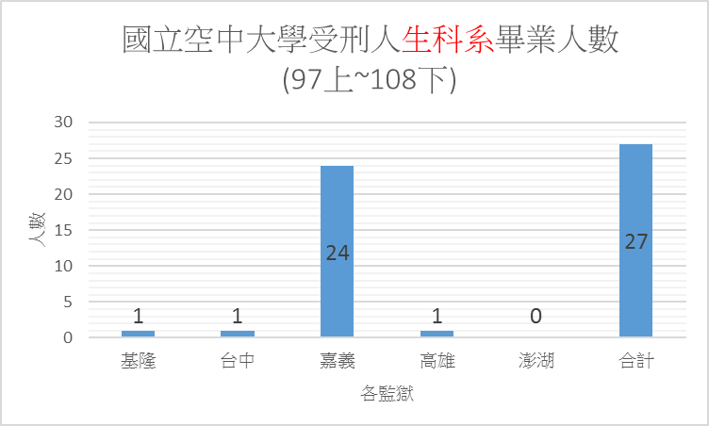
統計資料取自國立空中大學教務行政資訊系統(20201209)

Slide 29
各學系受刑人畢業生分析(97上~108下)
學期別 | 97上 | 98上 | 98下 | 99上 | 99下 | 100上 | 100下 | 101上 | 101下 | 102上 | 102下 | 103上 | 103下 | 104上 | 104下 | 105下 | 106上 | 107上 | 107下 | 108上 | 108下 | 合計
商學系 | 1 | 4 |  | 1 | 3 | 3 | 2 | 1 | 5 | 3 | 3 | 1 | 3 |  | 3 | 2 | 1 | 1 | 2 | 6 | 1 | 46
生科系 |  | 1 | 1 | 4 | 6 |  | 1 |  | 2 | 3 |  | 1 |  | 1 | 1 | 3 | 1 |  | 2 |  |  | 27
管資系 |  |  |  |  |  |  |  |  | 1 |  |  | 2 |  |  | 1 |  |  |  |  | 3 |  | 7
總計 | 1 | 5 | 1 | 5 | 9 | 3 | 3 | 1 | 8 | 6 | 3 | 4 | 3 | 1 | 5 | 5 | 2 | 1 | 4 | 9 | 1 | 80
備註: 累計畢業人次，含雙主修
統計資料取自國立空中大學教務行政資訊系統(20201126)

Slide 30
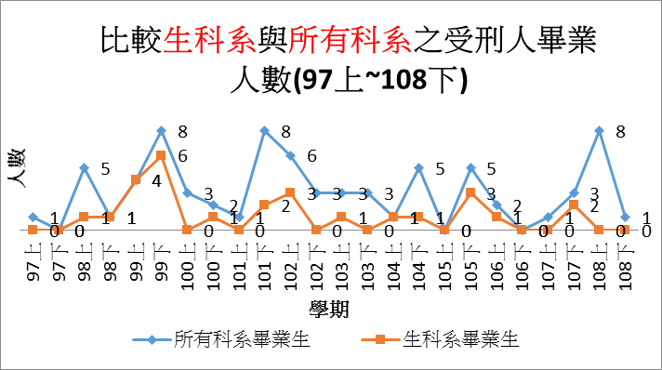

Slide 31
受刑人畢業後再選讀追蹤調查 (97上~108下)
在監取得空大第一個學位，畢業後目前仍在監選讀空大課程者，共計21位。
在監取得空大第一個學位後，仍繼續修讀第二學位，共計7位。
編號 | 第一個學位 修課期間 | 畢業學系 | 第二個學位 修課期間 | 畢業學系 | 所屬監獄 | 備註
1. | 90上~99下 | 商學系 | 100上~104下 | 生科系 | 嘉義鹿草
2. | 91上~99下 | 商學系 | 100上~103上 | 管資系 | 高雄仁德 | 103下繼續選讀
3. | 94下~98上 | 商學系 | 98下~101下 | 管資系 | 台中監獄
4. | 94下~100上 | 商學系 | 100下~104下 | 管資系 | 台中監獄
5. | 95上~101下 | 商學系 | 102上~108上 | 管資系 | 台中監獄
6. | 95上~101下 | 商學系 | 102上~108上 | 管資系 | 高雄仁德 | 108下繼續選讀
7. | 97下~102上 | 商學系 | 102下~103上 | 管資系 | 高雄仁德 | 104上繼續選讀
統計資料取自國立空中大學教務行政資訊系統(20201210)

Slide 32
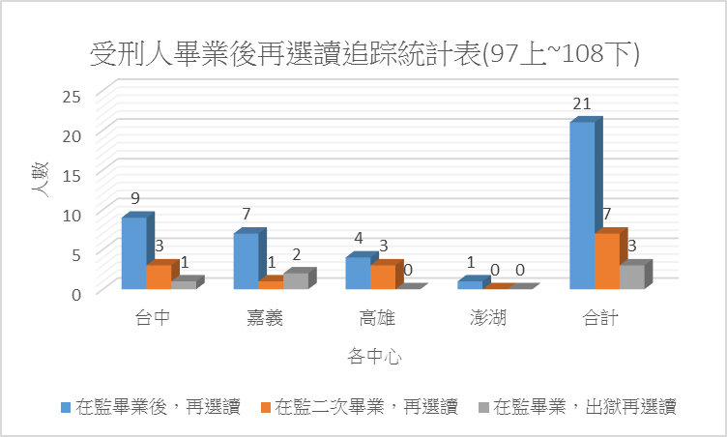
統計資料取自國立空中大學教務行政資訊系統(20201210)

Slide 33
在監取得空大學位，出監後以一般生入學繼續修讀空大課程:3位
受刑人 畢業生 | 畢業學期 | 再次入學 學期 | 最近選課 學期 | 目前實得 學分數 | 所屬中心
甲生 | 100上 | 100下 | 101暑 | 5 | 台中
乙生 | 101下 | 102上 | 102上 | 0 | 嘉義
丙生 | 107上 | 107下 | 108上 | 2 | 嘉義
統計資料取自國立空中大學教務行政資訊系統(20201210)

Slide 34
空大受刑人選讀生科系課程之前20名排行榜
排序 | 課程名稱 | 選課人科次 | 排序 | 課程名稱 | 選課人科次
1 | 休閒農業與民宿管理 | 252 | 11 | 造型設計 | 160
2 | 殯葬歷史與禮俗 | 228 | 12 | 綠色能源 | 157
3 | 臨終與後續關懷 | 227 | 13 | 殯葬管理學 | 153
4 | 殯葬衛生學 | 223 | 14 | 慶典規劃行銷 | 153
5 | 殯葬倫理與宗教 | 211 | 15 | 殯葬文書與司儀 | 145
6 | 家庭生態休閒 | 198 | 16 | 殯葬文化學 | 144
7 | 旅遊與文化 | 182 | 17 | 慶典禮俗 | 142
8 | 有機環境栽培與健康 | 176 | 18 | 慶典規劃概論 | 140
9 | 慶典創意與設計 | 168 | 19 | 休閒遊憩概論 | 135
10 | 食品營養與健康 | 163 | 20 | 中老年疾病與保健 | 129

Slide 35
空大受刑人選讀生科系課程之倒數20名排行榜
排序 | 課程名稱 | 選課人科次 | 排序 | 課程名稱 | 選課人科次
67 | 環保與生活 | 20 | 77 | 兒童發展與保育 | 16
68 | 殯葬生死觀 | 20 | 78 | 家庭教育方案規劃 | 15
69 | 婚姻與家人關係 | 19 | 79 | 高齡者活動評估與設計 | 12
70 | 觀光行銷學 | 18 | 80 | 高齡友善空間與輔具應用 | 12
71 | 觀光資源規劃與管理 | 18 | 81 | 殯葬設施 | 11
72 | 觀光學概論 | 18 | 82 | 殯葬倫理 | 9
73 | 輔導原理與實務 | 17 | 83 | 托育服務 | 5
74 | 家庭概論 | 17 | 84 | 青少年心理與輔導 | 4
75 | 環境教育與解說 | 17 | 85 | 幸福學－正向心理學觀點 | 3
76 | 團體輔導理論與實務 | 16 | 86 | 學習輔導 | 1

Slide 36
受刑人不重視家庭教育課程?
家庭是人類社會最重要的初級團體，是多數人出生、成長、發展、社會化最重要的根據地；不同家庭背景，往往成就出不同的社會公民。
相關文獻資料顯示，犯罪者往往來自破碎家庭或家庭功能不彰的家庭；從Hirshi(1969)的社會控制理論所提出的社會鍵(social bonding)觀點而言，犯罪者與家庭及社會連結的正向聯繫力量是薄弱的。
具正向功能的家庭應能提供個體正向價值觀、行塑個體正向行為及合於社會道德規範的社會化行為。來自不同家庭背景的受刑人，在獄中是否對家庭的重要性有深刻的反思? 是否希望與家人建立良好關係?進而相修讀生活科學系家庭教育的相關課程? 是後續應努力推展的方向之一。

Slide 37
受刑人修讀空中大學課程，出獄後生活之適應
工作適應
情緒適應
個人適應
家庭適應
社會適應
一、假釋出獄之受刑人
二、執刑期滿出獄之受刑人

Slide 38
矯正教育的目標
1.基本識字能力
2.提昇自我價值感
3.激發學習意願
4.發展道德觀念
5.提供適當與合宜的職業訓練
空大人文學系[善惡報應思想的故事]、生科系[健康管理]等課程很不錯喔!

Slide 39

矯正機關之四大核心理念：
信心 Faith ─ 改過向上之心。
希望 Hope ─ 復歸社會，新生希望之心。
真愛 Love ─ 愛的真諦與感恩之心。
幸福 Happiness ─ 迎向幸福人生之心。
信心 Faith
希望 Hope
幸福 Happiness
真愛 Love

Slide 40
刑事司法制度的改變
偵查
審判
執行
預防
偵查
審判
執行
保護
「預防」與「保護」二個階段，在對於出獄人的再犯預防議題上，更是一個國家由「法治國」 走向「福利國」的重要觀察指標之一。

Slide 41
台灣犯罪學專業社團發展
1946年 : 台灣司法保護會，1967改名為台灣更生保護會
1980年 : 社團法人中華民國觀護協會
1994年 : 中華民國犯罪學學會
1996年 : 中華民國犯罪矯正協會
1999年 : 財團法人犯罪被害人保護協會
2000年 : 財團法人犯罪矯正發展基金會
2002年 : 社團法人台灣家庭暴力暨性犯罪處遇協會
2008年 : 台灣青少年犯罪防治研究學會

Slide 42

台灣犯罪學相關教學
中央警官大學犯罪防治系暨研究所
國立中正大學犯罪防治系暨研究所
國立台北學犯罪學研究所
銘傳大學犯罪防法系

Slide 43


結語: 回歸家庭、融入社會
攜手合作共創未來
期待後續追蹤研究
未知的作者 的 此相片 已透過 CC BY 授權

